Slide 1
Politische Segregation

Slide 2
Wohnen ist Privatsache!
freedom of movement: "right of free ingress into other States, and egress from them”
Segregation entsteht dadurch, dass Bürger:innen ihren Wohnort rational nach ihren Wünschen & Bedürfnissen wählen
Segregation ist daher als Zeichen von freien Entscheidungen zu verstehen

Slide 3
Wohnen ist politisch
Wo, wie und mit wem wir wohnen, ist immer Gegenstand gesellschaftlicher & politischer Aushandlung
Die „Wahl“ des Wohnorts ist dabei immer von Zwängen & Beschränkungen geprägt
Politische Entscheidungen gestalten das Wohnen

Slide 4
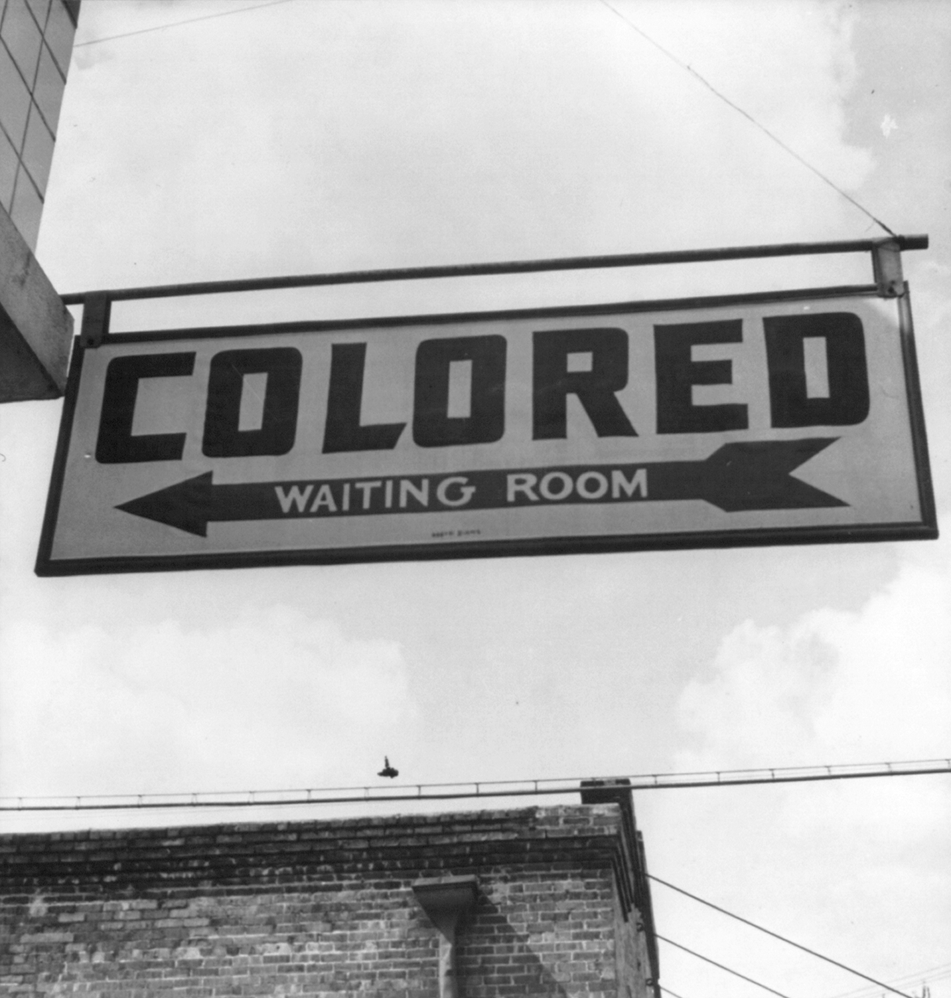
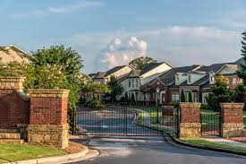
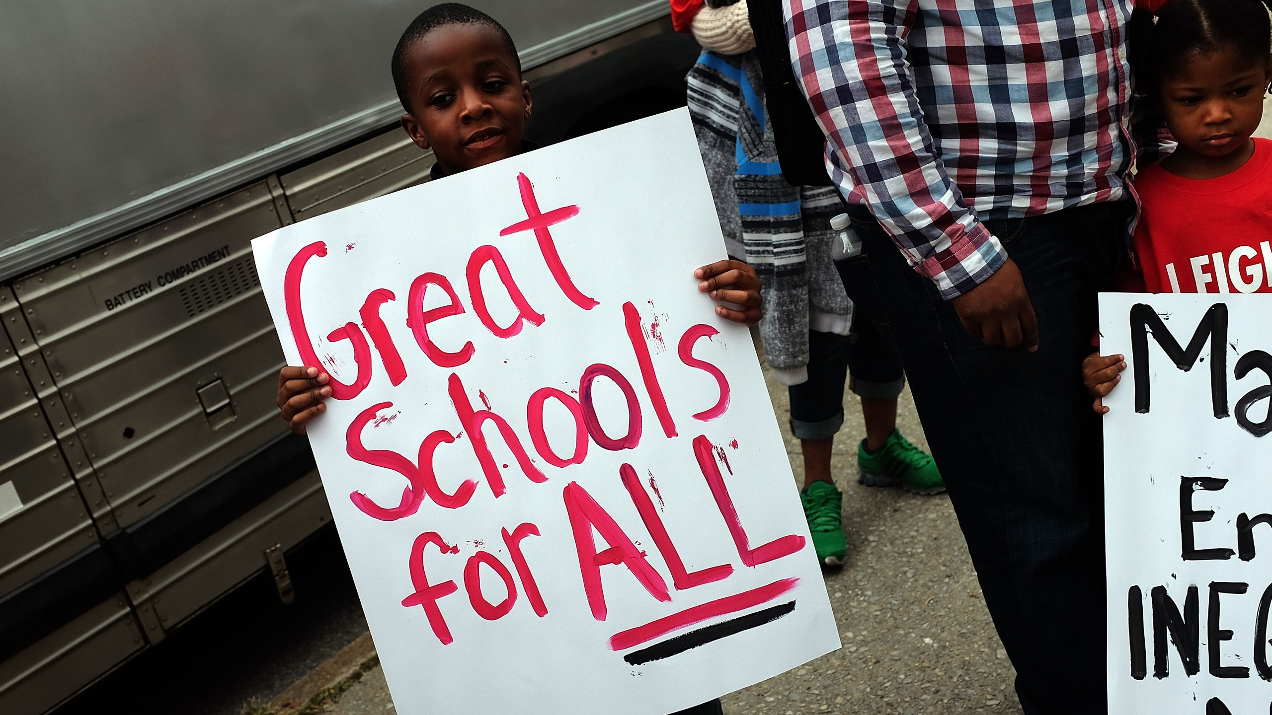
Segregation?
Se­gre­ga­ti­on, die:
Trennung von Personen[gruppen] mit gleichen sozialen (religiösen, ethnischen, schichtspezifischen u. a.) Merkmalen von Personen[gruppen] mit anderen Merkmalen, um Kontakte untereinander zu vermeiden

Slide 5
Politische Segregation?
Class Segregation
Racial Segregation
Partisan Segregation
Leitfragen:
Welche politischen Entscheidungen führen zu Segregation?
Wie wird Segregation politisch instrumentalisiert?

Slide 6
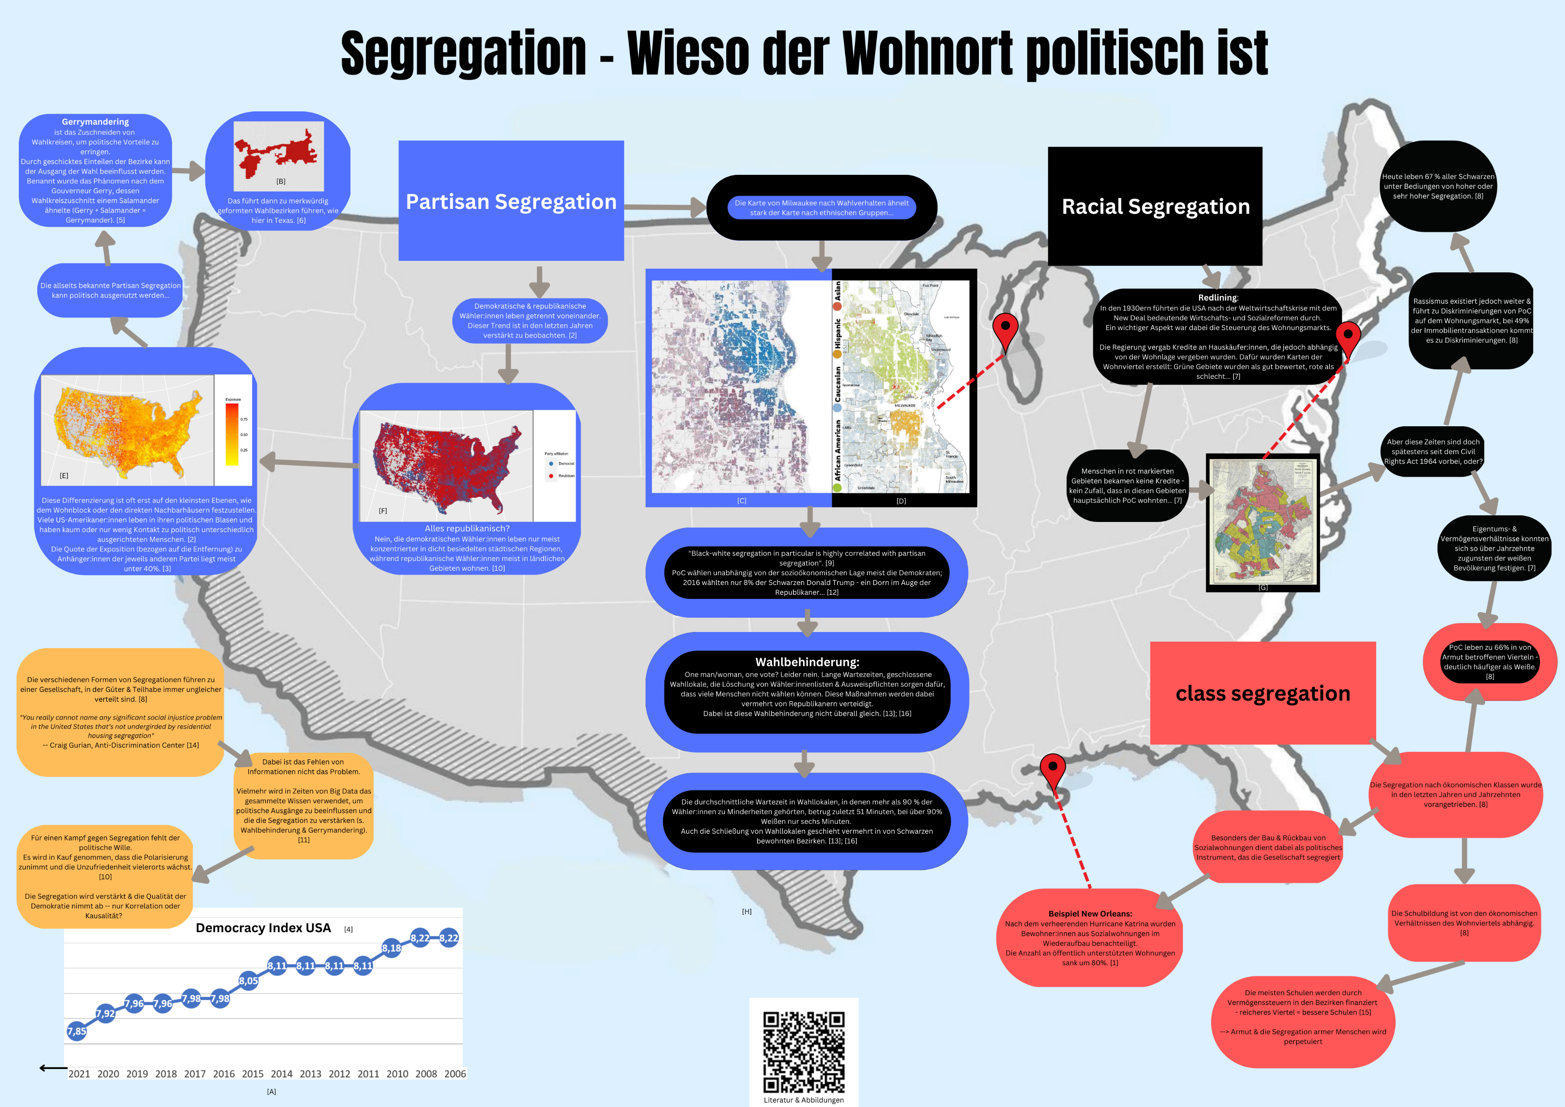

Slide 7
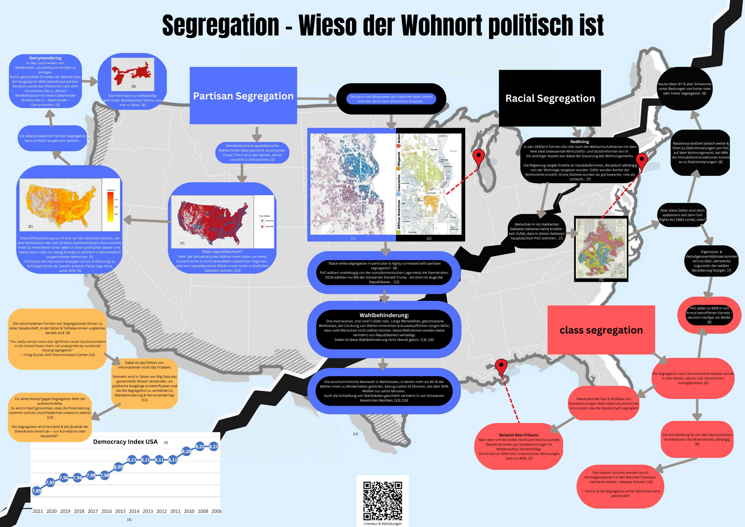

Slide 8
